Slide 1
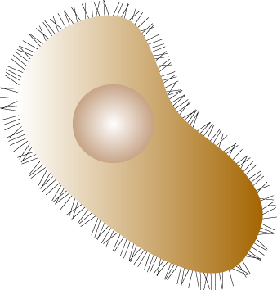
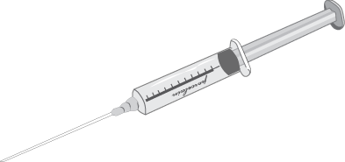
Genová terapie
Genová terapie - “lze změnit jednou rozdané karty?“
Notes:
To kick-start our Gene Therapy week, it is important for all of us to understand some fundamentals of gene therapy, and why and how gene therapy is used

Slide 3
Co je genová terapie
Jedná se o zavedení funkčních genů do buněk a tkání jedince, které jsou postiženy onemocněním. Přestože technologie je zatím nedokonalá, vykazuje použití genové terapie částečné úspěchy již nyní.
4 základní přístupy:
Zavedení normálního genu pro kompenzaci nefunkčního genu
Výměna abnormálního genu za normální gen
Oprava abnormálního genu (např. řízenou selektivní mutagenezou)
Změna regulace genových párů
Notes:
-genes guide the production of proteins which are needed for our bodies to work, but if a person has a gene which produces a dysfunctional protein, or if the gene is missing all together, then you can probably imagine that the body won’t be able to function normally, and visible disease can sometimes be the direct result
you can imagine that a defective “blueprint” would result in a faulty structure, and would require drastic alterations in order to make secure again -> this is how genetic conditions used to be viewed, because the way our bodies are are dictated by the genes on our chromosomes, and how does one “fix” a person’s genetic blueprint?
Question: Are these conditions still considered to be “incurable”?
Answer: NO! And this is where gene therapy comes in…….

Slide 4
Kroky genové terapie
Vektor (= nosič) přináší funkční gen do cílových buněk pacienta
Cílové buňky jsou infikovány tímto vektorem
Genetický materiál vektoru se začlení do genetického materiálu buňky příjemce
Z terapeutického genu se začínají tvořit funkční proteiny, důležité pro správné fungování buňky/tkáně/organismu

Slide 5
Kritéria výběru pacientů a chorob do klinických zkoušek
Tento druh terapie není vhodný pro všechny nemoci, výběr pacientů je omezen podle následujících kritérií:
Onemocnění musí být život ohrožující
Není dostupná alternativní konvenční terapie
Je znám gen, který onemocnění způsobuje
Existuje vhodný systém pro podání terapie

Slide 6
Cíle genové terapie
a. Dědičná onemocnění
b. Zhoubná onemocnění
c. Infekční choroby
Notes:
-genes guide the production of proteins which are needed for our bodies to work, but if a person has a gene which produces a dysfunctional protein, or if the gene is missing all together, then you can probably imagine that the body won’t be able to function normally, and visible disease can sometimes be the direct result
you can imagine that a defective “blueprint” would result in a faulty structure, and would require drastic alterations in order to make secure again -> this is how genetic conditions used to be viewed, because the way our bodies are are dictated by the genes on our chromosomes, and how does one “fix” a person’s genetic blueprint?
Question: Are these conditions still considered to be “incurable”?
Answer: NO! And this is where gene therapy comes in…….

Slide 7
Genetická onemocnění
Nejvhodnější kandidáti genové terapie:
„onemocnění monogenního charakteru“ – vysoká šance, že se onemocnění projeví u jedince, pokud nese defektní gen, způsobuje je malý počet genů, nejčastěji jeden
„multifaktoriální choroby“ – významná souhra s faktory vnějšího prostředí, faktory životního stylu, jsou způsobeny více geny, které mohou mít mezi sebou různé interakce, pokud jedinec nese rizikové varianty, neznamená to, že se onemocnění nutně projeví
Notes:
-genes guide the production of proteins which are needed for our bodies to work, but if a person has a gene which produces a dysfunctional protein, or if the gene is missing all together, then you can probably imagine that the body won’t be able to function normally, and visible disease can sometimes be the direct result
you can imagine that a defective “blueprint” would result in a faulty structure, and would require drastic alterations in order to make secure again -> this is how genetic conditions used to be viewed, because the way our bodies are are dictated by the genes on our chromosomes, and how does one “fix” a person’s genetic blueprint?
Question: Are these conditions still considered to be “incurable”?
Answer: NO! And this is where gene therapy comes in…….

Slide 8
Genetický transfer
In vivo
Přenos se děje přímo do tkáně pacienta. Pomocí liposomů nebo virových nosičů.
Ex vivo
Přenos genů do buněk v kultuře (transplantace autologních geneticky modifikovaných buněk)
Notes:
-genes guide the production of proteins which are needed for our bodies to work, but if a person has a gene which produces a dysfunctional protein, or if the gene is missing all together, then you can probably imagine that the body won’t be able to function normally, and visible disease can sometimes be the direct result
you can imagine that a defective “blueprint” would result in a faulty structure, and would require drastic alterations in order to make secure again -> this is how genetic conditions used to be viewed, because the way our bodies are are dictated by the genes on our chromosomes, and how does one “fix” a person’s genetic blueprint?
Question: Are these conditions still considered to be “incurable”?
Answer: NO! And this is where gene therapy comes in…….

Slide 9
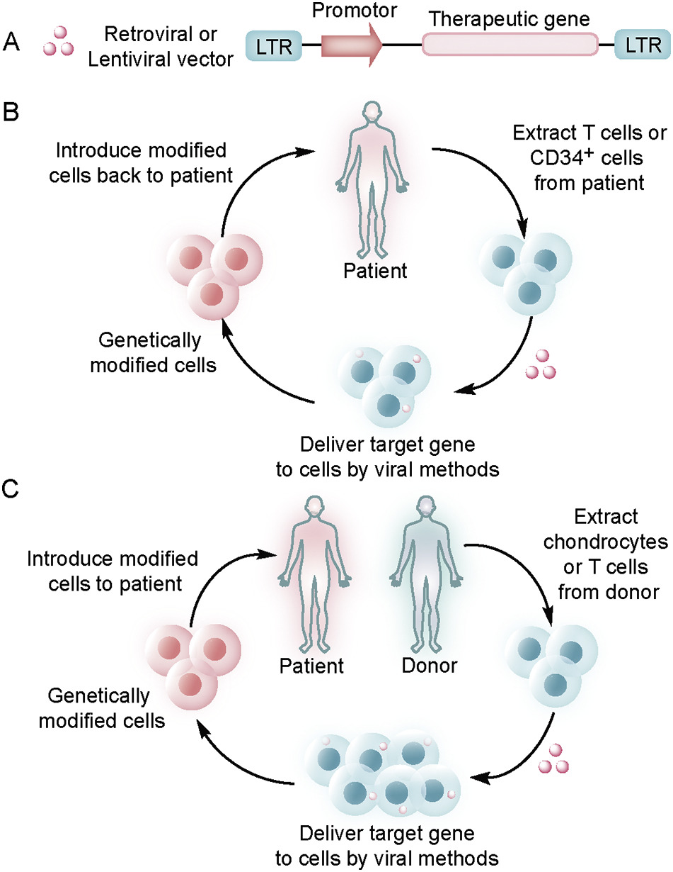
Schéma buněčné genové terapie
A, retroviral or lentiviral vector for cell-mediated gene therapy; B, patient-derived (autologous) cellular gene therapy products: Cells were removed from the patient, genetically modified and then returned to the patient; C, allogeneic cellular gene therapy products: Cells were removed from the donor, genetically modified and then returned to the patient (recipient).
Ma et al, 2020

Slide 10
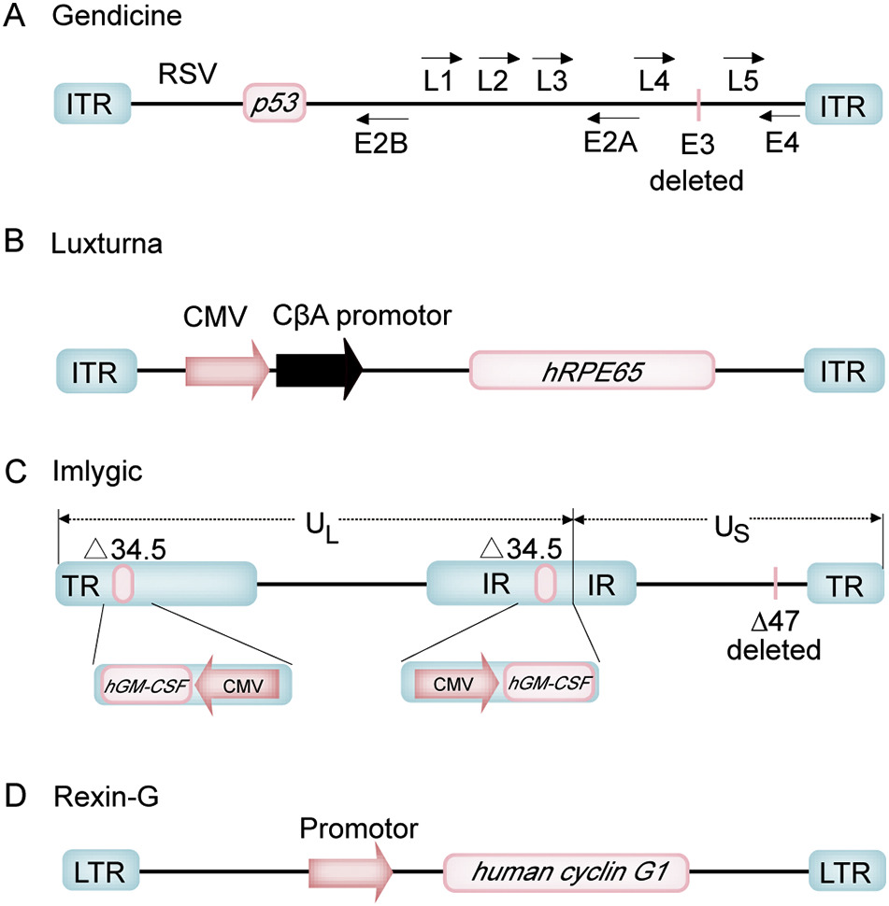
Schéma virových vektorů pro genovou terapii
A, Gendicine, the recombinant adenovirus vector encoding human p53 gene driven by Rous sarcoma virus (RSV) promoter; B, Luxturna (Voretigene Neparvovec-rzyl), the rAAV2 vector encoding human retinal pigment epithelial-specific protein 65 kDa (hRPE65) gene driven by the CMV-enhanced chicken beta-actin promoter (CβA) promoter; C, Imlygic (Talimogene Laherparepvec), the recombinant herpes simplex virus (HSV) type 1 vector encoding human granulocyte macrophage colony stimulating factor (hGM-CSF) driven by CMV promoter; D, Rexin-G, the recombinant retroviral vector bearing human cyclin G1 construct. ITR: inverted terminal repeats; E1-E4: early 1-4 genes; L1-L5: late 1-5 genes; U_{L}: unique long segment; U_{S}: unique short segment; TR: terminal repeat; IR: internal repeat; △34.5: the neurovirulence gene encoded by HSV type 1 vector was replaced with the hGM-CSF expression cassette; △47: antigen processing inhibitor encoded by HSV type 1 vector was deleted; LTR: long terminal repeats.
Ma et al, 2020

Slide 11
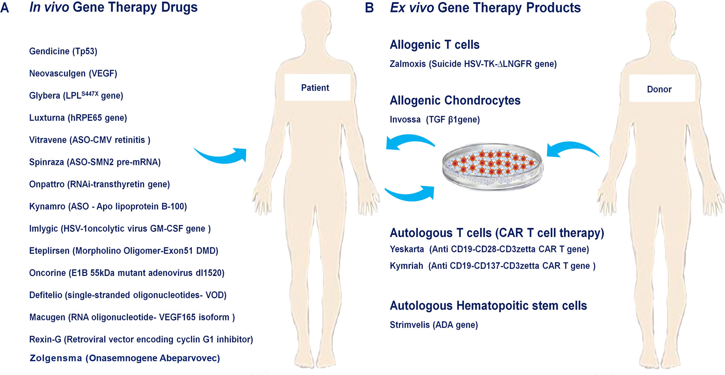
In vivo vs. ex vivo gene therapy drugs

Slide 12
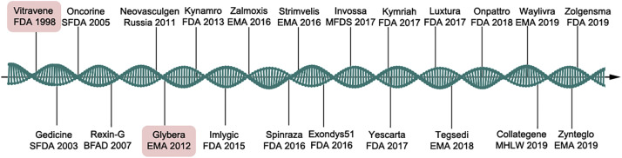
Časová osa vývoje genové terapie
The timeline of gene therapy drugs approved worldwide 1998-2019. Times for the first global approval of drugs and the first regulatory agency or country gave the approval of drugs were shown in the timeline. Glybera and Vitravene on a pink background had been drawn back from market.
Ma et al, 2020

Slide 13
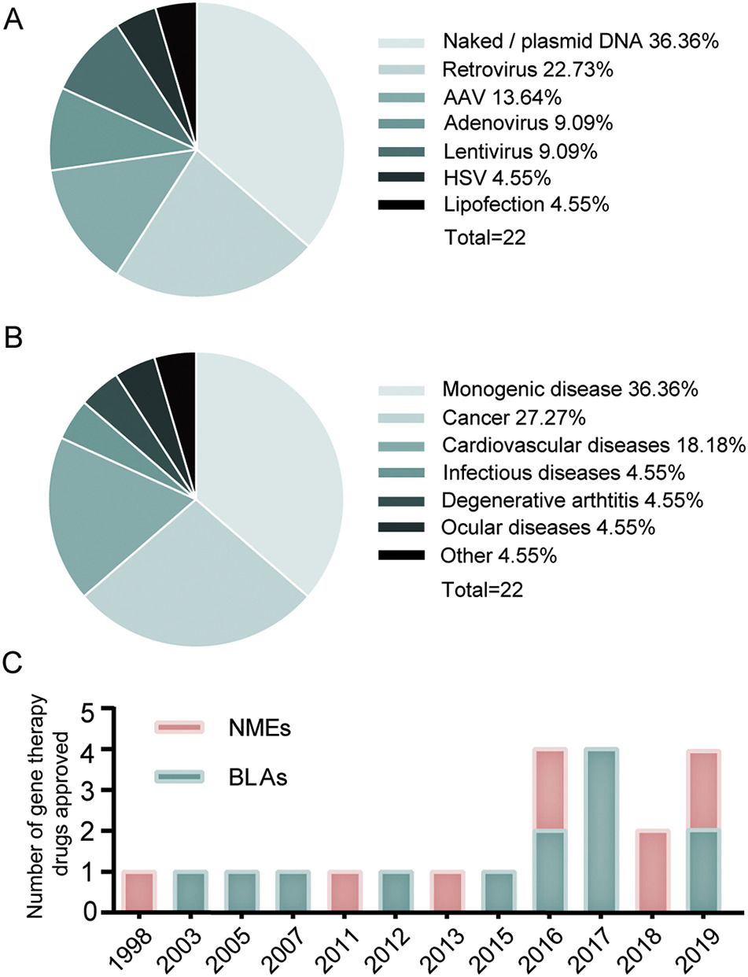
Nosiče genetické informace
Virové
• Retroviry/lentiviry
• Adenoviry/adeno-associated viry
• Herpes viry
• Jiné
Nevirové
• Receptorem zprostředkované
• Lipozómy
• Přímá injekce
Ma et al, 2020
Notes:
-genes guide the production of proteins which are needed for our bodies to work, but if a person has a gene which produces a dysfunctional protein, or if the gene is missing all together, then you can probably imagine that the body won’t be able to function normally, and visible disease can sometimes be the direct result
you can imagine that a defective “blueprint” would result in a faulty structure, and would require drastic alterations in order to make secure again -> this is how genetic conditions used to be viewed, because the way our bodies are are dictated by the genes on our chromosomes, and how does one “fix” a person’s genetic blueprint?
Question: Are these conditions still considered to be “incurable”?
Answer: NO! And this is where gene therapy comes in…….

Slide 14
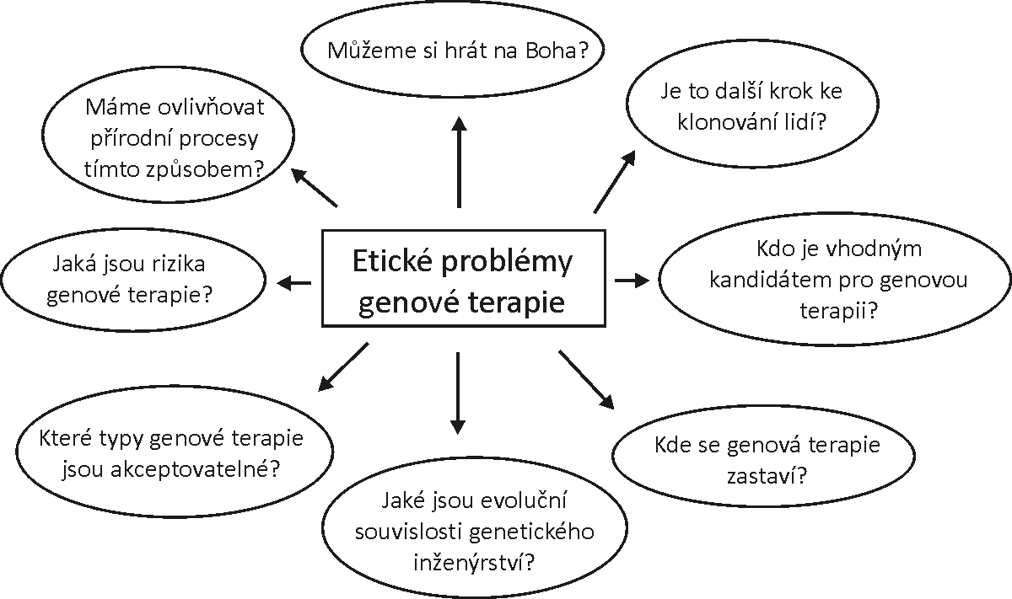
Etické problémy
(William Bates, 2001)
Notes:
As wild and cool as gene therapy sounds, there are important issues that must be addressed before we accept it as a mainstream therapeutic tool
For example, theoretically, one could use gene therapy on germ cells (those cells involved in sexual reproduction) to introduce desirable genes that would be propagated to that person’s offspring
Designer babies?
A person must consider for themselves both sides of the coin, and to think critically about this issue
During the course of this gene therapy unit, students will be given an opportunity to assess these arguments further to develop an appreciation for issues that commonly arise in genetic engineering and biotech. applications

Slide 15
Somatické vs. zárodečné buňky
Genová terapie – somatických buněk
zárodečných buněk
Evoluční mechanismy pečlivě střeží hranici mezi somatickými a zárodečnými buňkami
…tato koncept se nazývá Weismannova bariéra
(„Weismann barrier“)
Genetická informace proudí pouze ze zárodečných buněk do somatických a nikdy naopak
Notes:
As wild and cool as gene therapy sounds, there are important issues that must be addressed before we accept it as a mainstream therapeutic tool
For example, theoretically, one could use gene therapy on germ cells (those cells involved in sexual reproduction) to introduce desirable genes that would be propagated to that person’s offspring
Designer babies?
A person must consider for themselves both sides of the coin, and to think critically about this issue
During the course of this gene therapy unit, students will be given an opportunity to assess these arguments further to develop an appreciation for issues that commonly arise in genetic engineering and biotech. applications

Slide 16
GT zárodečných vs. somatických buněk
Genová terapie zárodečných buněk:
  In vitro fertilizace vajíčka
  Zavedení žádoucího genu do vajíčka (např. retrovirem nebo mikroinjekcí)
  Integrace normálního genu a jeho exprese
Genová terapie somatických buněk:
  Předpokládá znalost úlohy daného genu u daného onemocnění
  Syntéza normálního genu
  Exprese genu může probíhat pouze u vybrané skupiny buněk

Slide 17
Pohled na genovou terapii zárodečných buněk
Genová terapie somatických buněk akceptována
Genová terapie zárodečných buněk
    „…in the present state of research, it is not morally permissible to act in a way that may cause possible harm to the resulting progeny. In the hypothesis of gene therapy on the embryo, it needs to be added that this only takes place in the context of in vitro fertilization and thus runs up against all the ethical objections to such procedures. For these reasons, therefore, it must be stated that, in its current state, germ line cell therapy in all its forms is morally illicit“ - Dignitas Personae
Notes:
As wild and cool as gene therapy sounds, there are important issues that must be addressed before we accept it as a mainstream therapeutic tool
For example, theoretically, one could use gene therapy on germ cells (those cells involved in sexual reproduction) to introduce desirable genes that would be propagated to that person’s offspring
Designer babies?
A person must consider for themselves both sides of the coin, and to think critically about this issue
During the course of this gene therapy unit, students will be given an opportunity to assess these arguments further to develop an appreciation for issues that commonly arise in genetic engineering and biotech. applications

Slide 18
Genová terapie zárodečných buněk
Vždy v principu neetická, neboť chybí informovaný souhlas
Z dalších generací pasivní příjemci výsledků „pokusů“
Další generace mají právo zdědit od svých předchůdců nemodifikovaný genom
Nejsme schopni zhodnotit objektivně všechny konsekvence genetických manipulací
Notes:
As wild and cool as gene therapy sounds, there are important issues that must be addressed before we accept it as a mainstream therapeutic tool
For example, theoretically, one could use gene therapy on germ cells (those cells involved in sexual reproduction) to introduce desirable genes that would be propagated to that person’s offspring
Designer babies?
A person must consider for themselves both sides of the coin, and to think critically about this issue
During the course of this gene therapy unit, students will be given an opportunity to assess these arguments further to develop an appreciation for issues that commonly arise in genetic engineering and biotech. applications

Slide 19
Komplikace genové terapie
Krátkodobý efekt genové terapie
2) Imunitní reakce organismu
3) Technické problémy s virovými vektory
4) Multigenní onemocnění
Notes:
-genes guide the production of proteins which are needed for our bodies to work, but if a person has a gene which produces a dysfunctional protein, or if the gene is missing all together, then you can probably imagine that the body won’t be able to function normally, and visible disease can sometimes be the direct result
you can imagine that a defective “blueprint” would result in a faulty structure, and would require drastic alterations in order to make secure again -> this is how genetic conditions used to be viewed, because the way our bodies are are dictated by the genes on our chromosomes, and how does one “fix” a person’s genetic blueprint?
Question: Are these conditions still considered to be “incurable”?
Answer: NO! And this is where gene therapy comes in…….

Slide 20
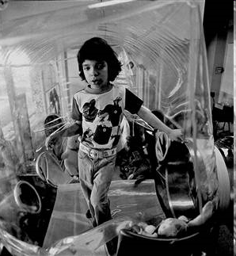
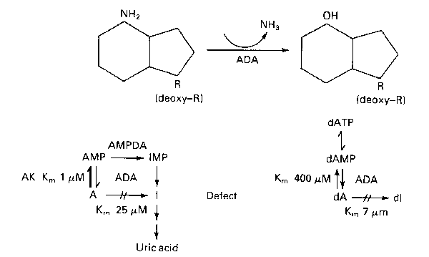
Případ s dobrým koncem
První použití genové terapie se uskutečnilo 14. září 1990 (W.F. Anderson et al.)
Pacientka Ashanti deSilva byla léčena pro ADA - SCID (severe combined immunodeficiency).
Terapie účinkovala přibližně 2 roky, potom potíže, ale pacientka žije dosud, v současnosti se těší dobrému zdraví a studuje na vysoké škole.
Zároveň léčba preparáty ADA.
Notes:
-genes guide the production of proteins which are needed for our bodies to work, but if a person has a gene which produces a dysfunctional protein, or if the gene is missing all together, then you can probably imagine that the body won’t be able to function normally, and visible disease can sometimes be the direct result
you can imagine that a defective “blueprint” would result in a faulty structure, and would require drastic alterations in order to make secure again -> this is how genetic conditions used to be viewed, because the way our bodies are are dictated by the genes on our chromosomes, and how does one “fix” a person’s genetic blueprint?
Question: Are these conditions still considered to be “incurable”?
Answer: NO! And this is where gene therapy comes in…….

Slide 21
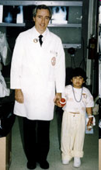
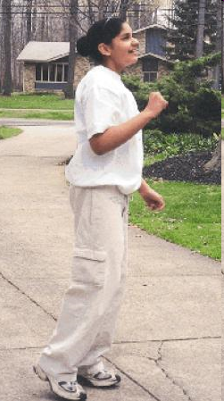
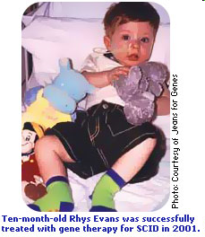

Slide 22
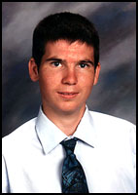
Případ se špatným koncem
Deficience ornitinkarbamoyltransferázy
Novorozenci → kóma během 72 hodin po porodu
Většina trpí závažným poškozením mozku
    Čtvrtina pacientů zemře během prvního roku
    Polovina pacientů zemře do pěti let
  Časná léčba nízkoproteinovou dietou
  Deriváty benzoátu sodného a jiných preparátů sodíku
  Snazší eliminace amoniaku z těla
  Protokol genové terapie zahájen 13. 9. 1999, podpora životních funkcí ukončena v důsledku mozkové smrti 17. 9. 1999. Příčinou smrti: Syndrom respiračního selhání
1980 - 9/17/99
Notes:
-genes guide the production of proteins which are needed for our bodies to work, but if a person has a gene which produces a dysfunctional protein, or if the gene is missing all together, then you can probably imagine that the body won’t be able to function normally, and visible disease can sometimes be the direct result
you can imagine that a defective “blueprint” would result in a faulty structure, and would require drastic alterations in order to make secure again -> this is how genetic conditions used to be viewed, because the way our bodies are are dictated by the genes on our chromosomes, and how does one “fix” a person’s genetic blueprint?
Question: Are these conditions still considered to be “incurable”?
Answer: NO! And this is where gene therapy comes in…….

Slide 23
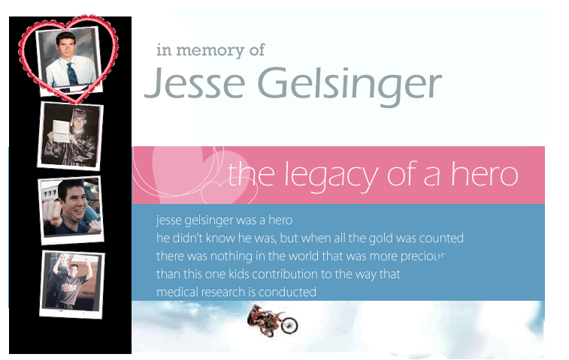
Celý životopis JG sepsaný jeho otcem Paulem Gelsingerem je na
http://www.jesse-gelsinger.com/

Slide 24
Francouzská studie
May. 8, 2000
Bubble-Free
French doctors score a gene-therapy triumph
By CHRISTINE GORMAN
The two infants, 11 months and eight months old, suffered from a rare life-threatening disorder called severe combined immunodeficiency. Because a genetic mutation kept their immune systems from fending off even the most innocuous infections, both faced lifelong confinement in sterile shielded environments. Now, 10 months after undergoing treatment in France to correct the defect, these " bubble babies" are out of their bubbles--back at home and acting for all the world like normal babies.
Notes:
-genes guide the production of proteins which are needed for our bodies to work, but if a person has a gene which produces a dysfunctional protein, or if the gene is missing all together, then you can probably imagine that the body won’t be able to function normally, and visible disease can sometimes be the direct result
you can imagine that a defective “blueprint” would result in a faulty structure, and would require drastic alterations in order to make secure again -> this is how genetic conditions used to be viewed, because the way our bodies are are dictated by the genes on our chromosomes, and how does one “fix” a person’s genetic blueprint?
Question: Are these conditions still considered to be “incurable”?
Answer: NO! And this is where gene therapy comes in…….

Slide 25
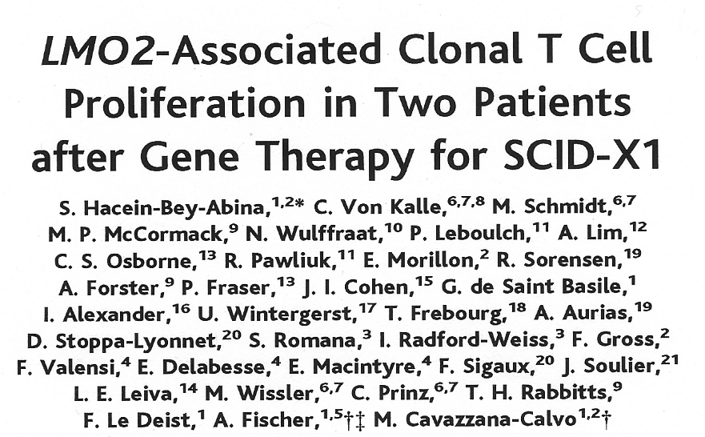
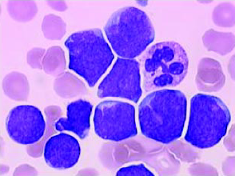
LMO-2 indukovaná T-leukémie
Notes:
-genes guide the production of proteins which are needed for our bodies to work, but if a person has a gene which produces a dysfunctional protein, or if the gene is missing all together, then you can probably imagine that the body won’t be able to function normally, and visible disease can sometimes be the direct result
you can imagine that a defective “blueprint” would result in a faulty structure, and would require drastic alterations in order to make secure again -> this is how genetic conditions used to be viewed, because the way our bodies are are dictated by the genes on our chromosomes, and how does one “fix” a person’s genetic blueprint?
Question: Are these conditions still considered to be “incurable”?
Answer: NO! And this is where gene therapy comes in…….

Slide 26
Neterapeutické genetické modifikace
stejné nástroje a techniky, jaké byly vytvořeny pro pro genovou terapii nemocí člověka, mohou být využity pro jiné nežli genetické manipulace lidských bytostí
genová terapie je primárně určena k léčbě závažných onemocnění – obecně jsou tyto genetické odchylky chápány jako chyby, které neposkytují svému nositeli žádnou výhodu a které by měly být odstraněny, kdykoli je to možné

Slide 27
Neterapeutické genetické modifikace
západní vědecká i teologická tradice chápe nemoc jako zlo, proti kterému je třeba bojovat a které je třeba odstranit
odstranění utrpení, které je způsobeno nemocemi, se obecně chápe jako morální dobro či dokonce jako morální imperativ (morální apel na lékaře)
Pravdou je, že medicínské znalosti jsou již dnes používány k vylepšení různých aspektů lidských bytostí, které nemají s nemocí nic společného – typickým případem je plastická chirurgie…
…která ovšem není chápána jako neetická či neakceptovatelná

Slide 28
Neterapeutické genetické modifikace
Může být tentýž přístup aplikován ke genetické modifikaci lidských parametrů, které nesouvisejí s chorobami jako takovými?
Jedná se zejména o typické kvantitativní znaky, jako je:
  tělesná výška
  barva kůže
  inteligence

Slide 29
Neterapeutické genetické modifikace
dítě je od narození od svého okolí determinováno k určité budoucnosti (…ovšem determinováno je i psychosociálním prostředím, co nějž se rodí, atd.)
možnost vzniku novodobé superiorní třídy populace, favorizované oproti majoritě
místo toho, abych cítil své úspěchy jako své, budu je cítit jako výsledek genetiků. Čí je vlastně zásluha, že jsem vystudoval VŠ?
Superiorita jako výsledek modifikovaných genů, nikoli přírodního výběru

Slide 30
Neterapeutické genetické modifikace
dítě z pochopitelných důvodů nemůže se změnou svého genomu dát informovaný souhlas, ale to nemůže i s jinými výkony, které mohou ovlivnit jeho život (očkování?)
K čemu modifikovat, co má být cílem? Kdo určí standard toho, co je „lepší“?

Slide 31
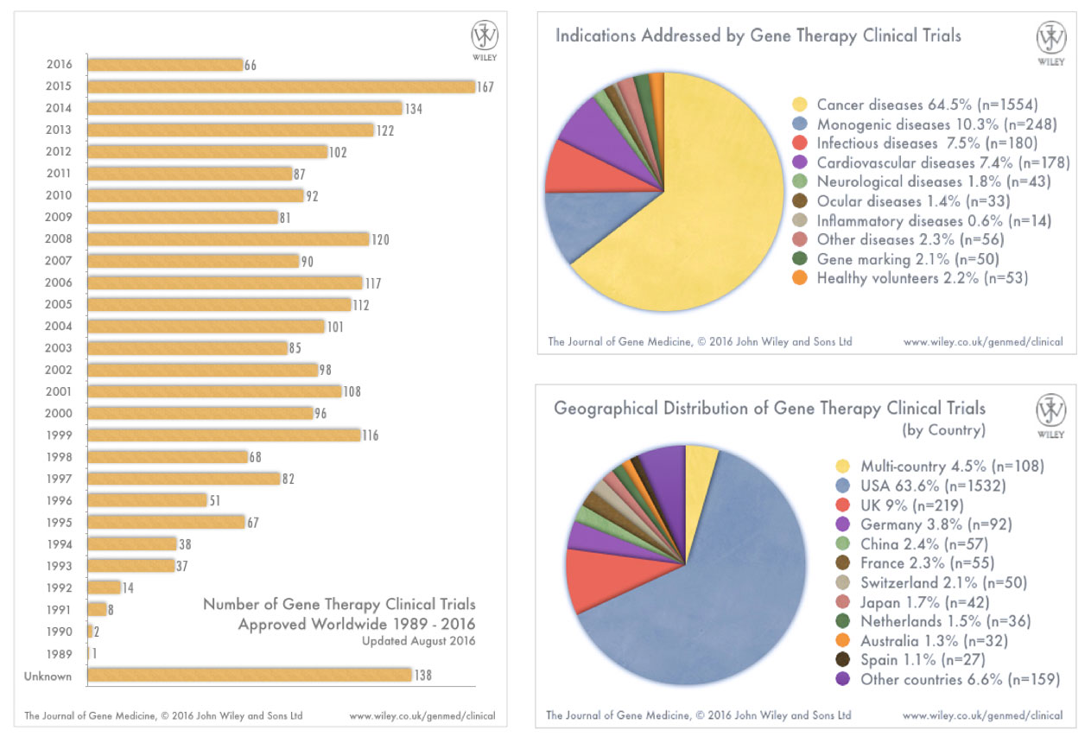
Genová terapie - přehled

Slide 32
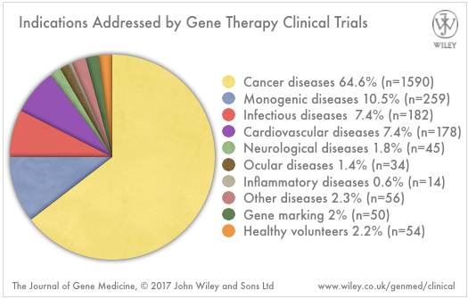
Genová terapie - indikace

Slide 33
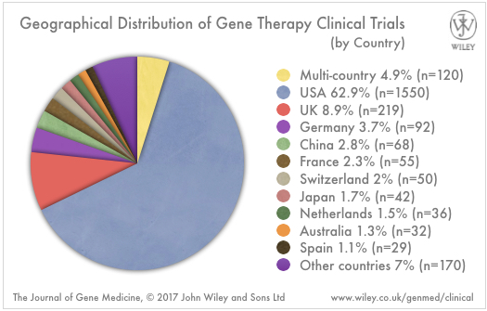
Genová terapie - země

Slide 34
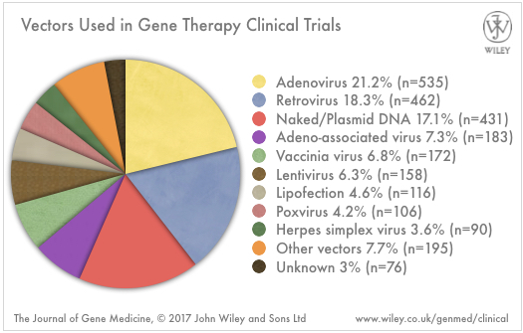
Genová terapie - vektory

Slide 35
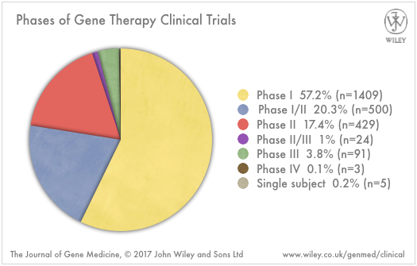
Genová terapie – klinické fáze

Slide 36
Genová terapie v ČR
Preparát Glybera byl schválen v roce 2012 pro léčbu dědičné poruchy metabolismu tuků. Léčil se jím jediný pacient v roce 2015 a výrobce léku nizozemská firma uniQure jeho produkci v roce 2018 ukončí. Choroba je tak vzácná, že po léku za milion eur není poptávka.
Také další v EU povolený preparát Strimvelis, určený pro děti s dědičným selháním imunitního systému, zatím léčil jediného pacienta. Ročně se s touto poruchou narodí v Evropě asi patnáct dětí.

Slide 37
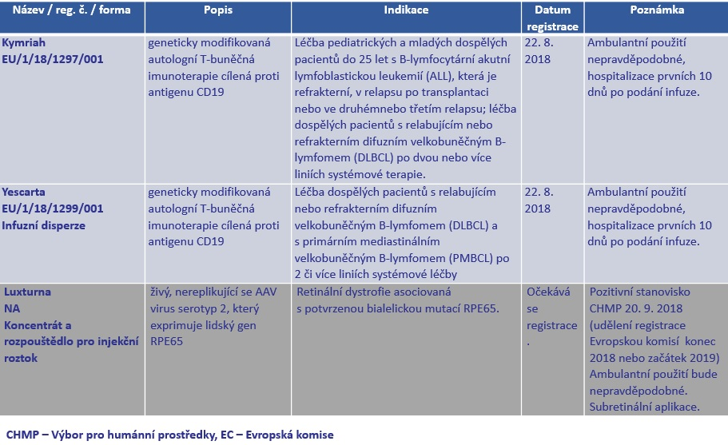
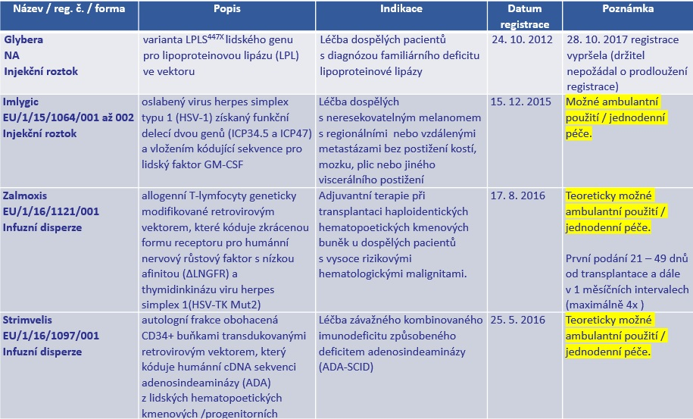
Genová terapie v ČR

Slide 38
Genová terapie ve světě
K roku 2017 je registrováno pouze 5 preparátů (FDA, EMA)
Kymriah - schválen FDA, určen k léčbě akutní lymfoblastické leukemie, kterou jen v USA ročně onemocní 3100 lidí. Léčba je určena pacientům ve věku do 25 let, kterým dvakrát selhala standardní léčba využívající chemoterapii a transplantaci kostní dřeně, nebo se jim onemocnění po dočasném ústupu vrátilo.

Slide 39
Genová terapie ve světě: approved by FDA
ALLOCORD (HPC, Cord Blood)
SSM Cardinal Glennon Children's Medical Center
CLEVECORD (HPC Cord Blood)
Cleveland Cord Blood Center
Ducord, HPC Cord Blood
Duke University School of Medicine
GINTUIT (Allogeneic Cultured Keratinocytes and Fibroblasts in Bovine Collagen)
Organogenesis Incorporated
HEMACORD (HPC, cord blood)
New York Blood Center
HPC, Cord Blood
Clinimmune Labs, University of Colorado Cord Blood Bank
HPC, Cord Blood - MD Anderson Cord Blood Bank
MD Anderson Cord Blood Bank
HPC, Cord Blood - LifeSouth
HPC, Cord Blood - Bloodworks
IMLYGIC (talimogene laherparepvec)
modifikovaný HHV (GM-CSF) - melanom
KYMRIAH (tisagenlecleucel)
CAR-Ts, receptor proti CD19 – ALL
LAVIV (Azficel-T)
LUXTURNA (voretigene neparvovec)
RPE65- Leberova hereditární neuropatie optiku
MACI (Autologous Cultured Chondrocytes on a Porcine Collagen Membrane)
PROVENGE (sipuleucel-T)
TECARTUS (brexucabtagene autoleucel)
YESCARTA (axicabtagene ciloleucel)
CAR-Ts, receptor proti CD19 – velkobuněčný lymfom
ZOLGENSMA (onasemnogene abeparvovec-xioi)
SMN - spinální muskulární atrofie

Slide 40
Genová terapie ve světě: EMA, 2020
Zynteglo
Zolgensma
Yescarta
Strimvelis
Luxturna
Kymriah
Imligyc
Glybera
„Gene therapeutics are biological medicinal products. Their active ingredients contain or extis of a nucleic acid (carrier of the genetic information). Gene therapeutics are used to regulate, repair, replace, add to, or remove a nucleic acid sequence. The therapeutic, preventative, and diagnostic effect is in direct connection to the recombinant nucleic acid sequence which the product contains or in direct connection with the product which is formed on the basis of this genetic information.“

Slide 41
Genová terapie ve světě II
Lékaři odeberou nemocnému krev, izolují z ní T-lymfocyty a speciálním postupem je zamrazí. Takto konzervované buňky pošlou do laboratoří firmy Novartis v New Jersey.
Zavedou do viru gen, podle kterého si T-lymfocyt vyrobí specifickou „kotvu“ schopnou vázat bílkovinu CD19. Tato bílkovina je typická právě pro bílé krvinky související s akutní lymfoblastickou leukemií.
Geneticky modifikované krvinky se opět zmrazí, převezou se na kliniku a lékaři je vpraví do těla nemocného. Jakmile se v krvi pacienta chytí na kotvu upravených T-lymfocytů leukemická buňka s bílkovinou CD19, lymfocyt nádorový blast usmrtí.

Slide 42
